Slide 1
APLIKASI E-LEARNING
SMK NEGERI 1 GEDONG TATAAN
KABUPATEN PESAWARAN PROVINSI LAMPUNG
By : Team IT Center SMKN 1 Gedong Tataan

Slide 2
Memulai E-learning SMKN 1 Gedong Tataan
Alamat : smkgeta.sch.id
Username /Password (sebagai pengajar)
SAP / Silabus
Bahan ajar (ppt/pdf/doc files)
50 butir soal

Slide 3
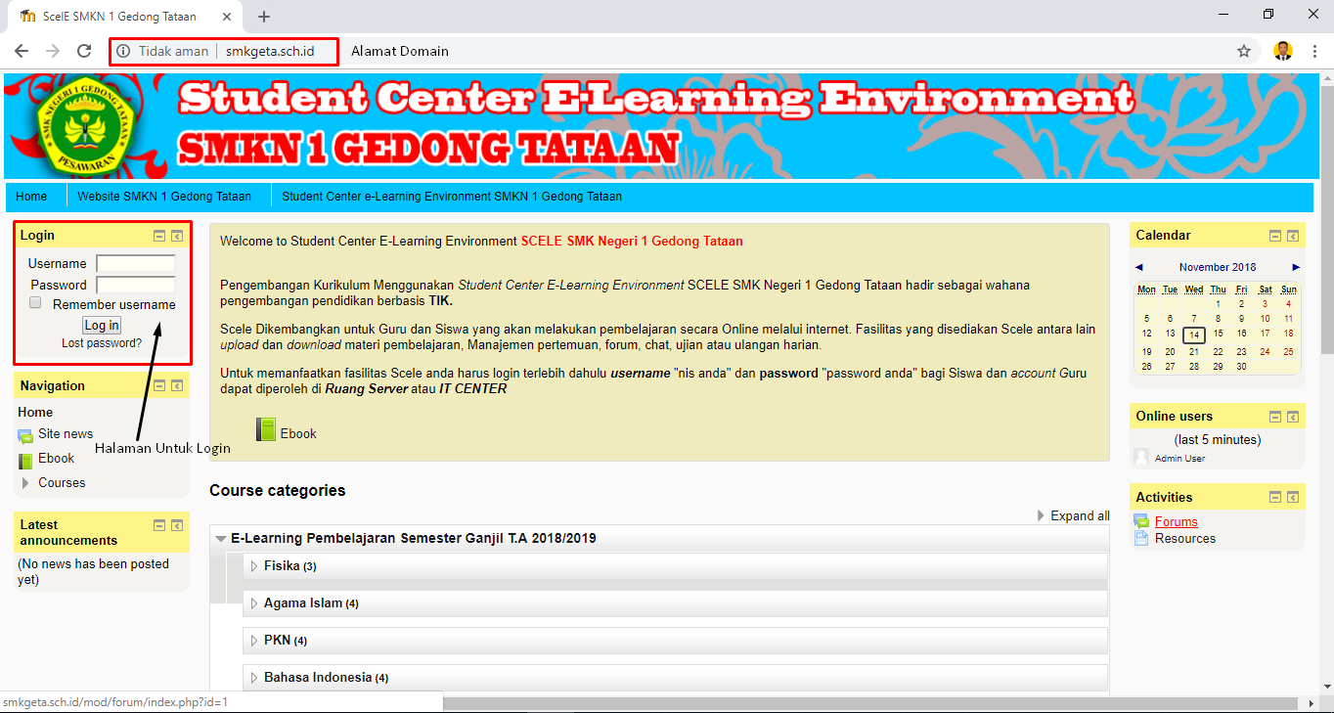
Tampilan Halaman Utama

Slide 4
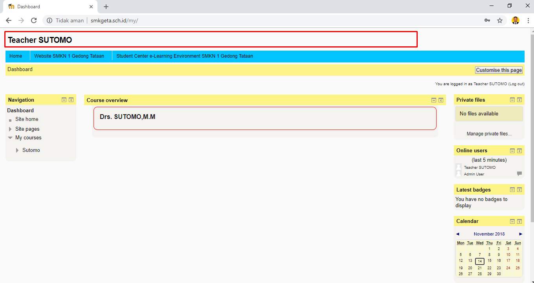
Tampilan Setelah Login

Slide 5
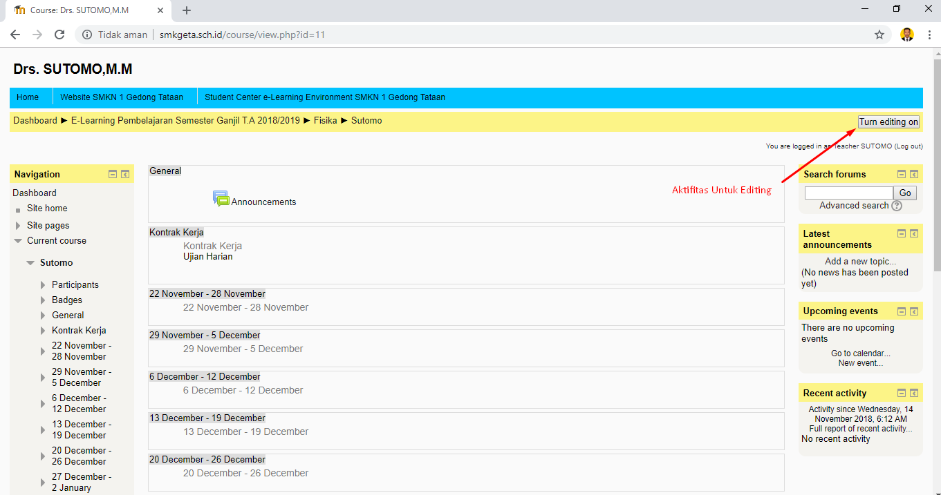
Aktivasi Fasilitas Editing

Slide 6
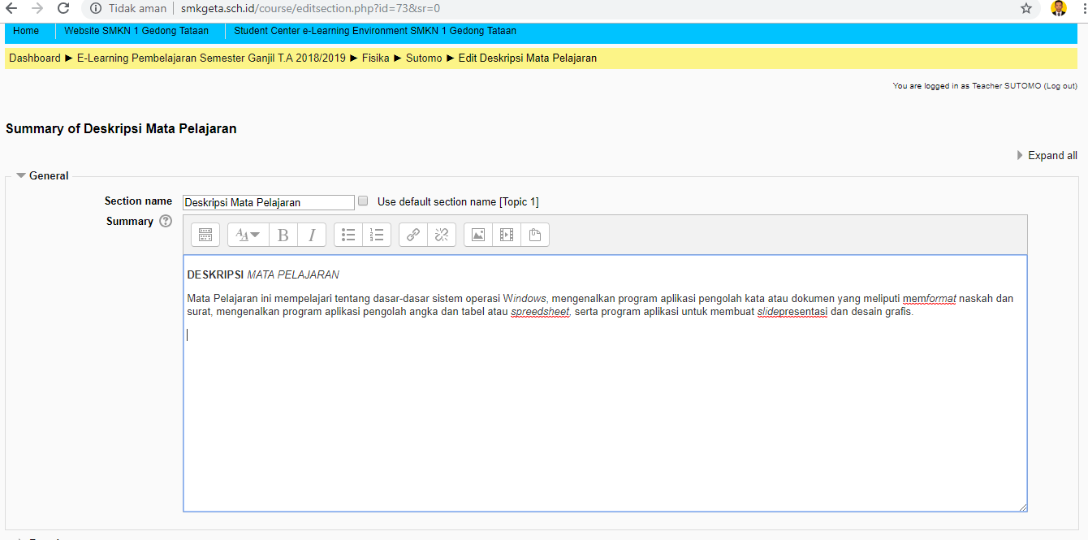
Edit Deskripsi Mata Pelajaran

Slide 7
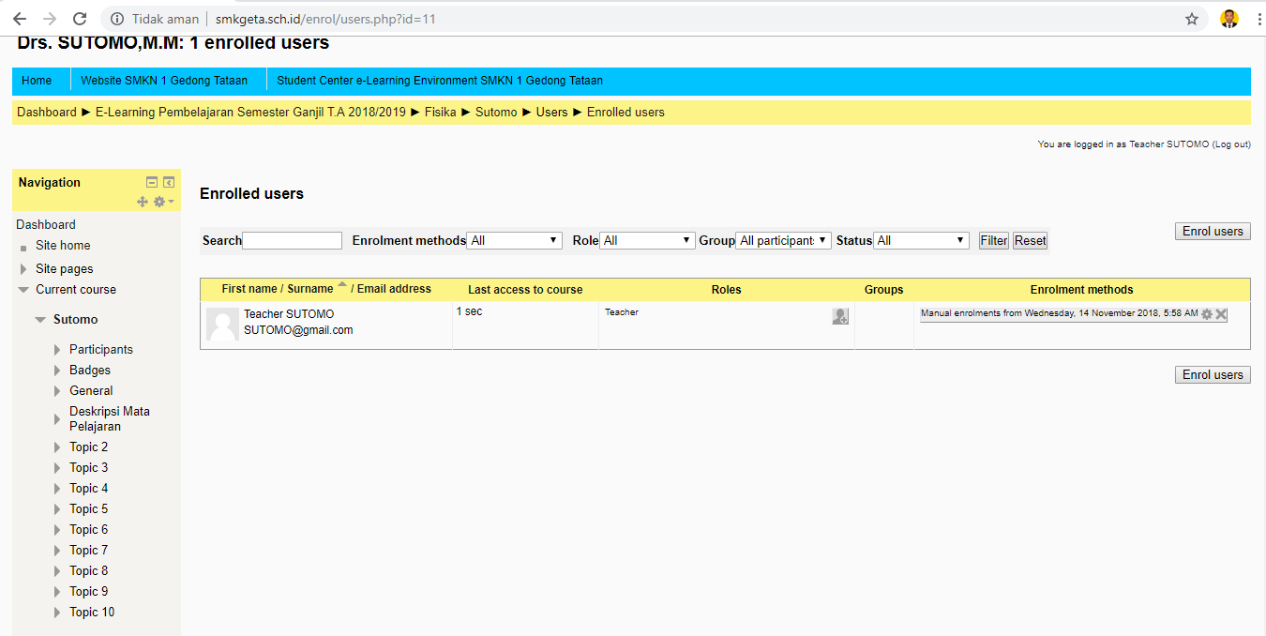
Menentukan Guru Pendamping dan Siswa
Langkahnya masuk ke Navigasi
Administrator → Users → Enrolled Users
→Enrol User → Ketikkan Nama Siswa → Pilih Siswa →Enrol→ Terakhir Pilih Finish Enrolling Users

Slide 8
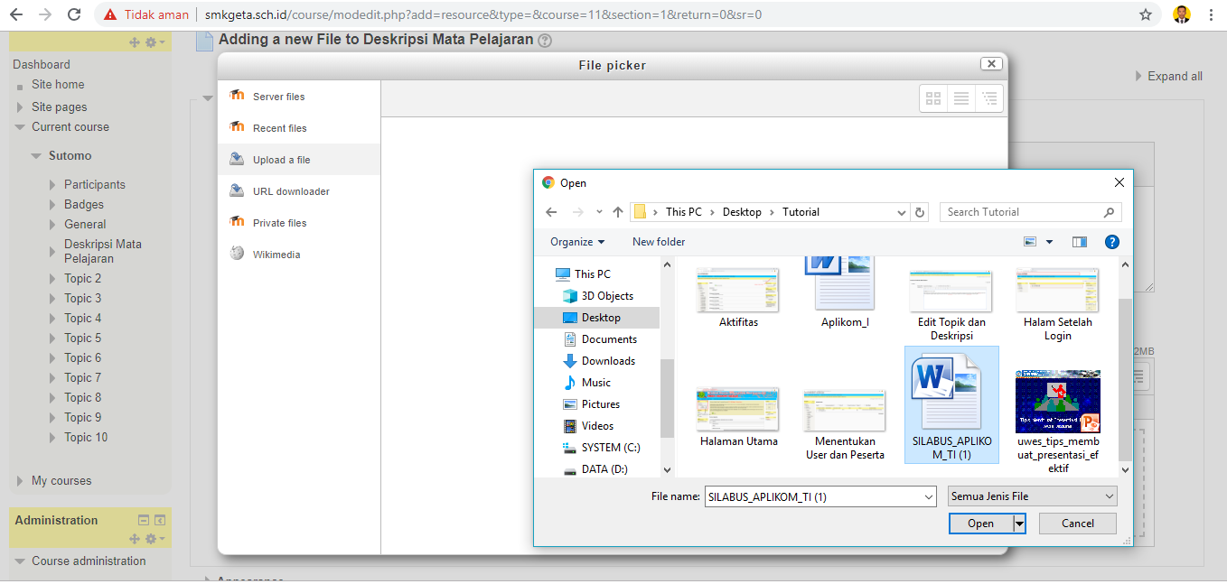
Meng-Uploud File/Materi
Pilih Add an activity or resource → Pilih File →Ketikkan Name sesuai dengan
Judul file → Uploud file dengan mengklik tanda panah biru kebawah
→ Pilih Uploud a File → cari file kemudian klik open → Uploud File

Slide 9
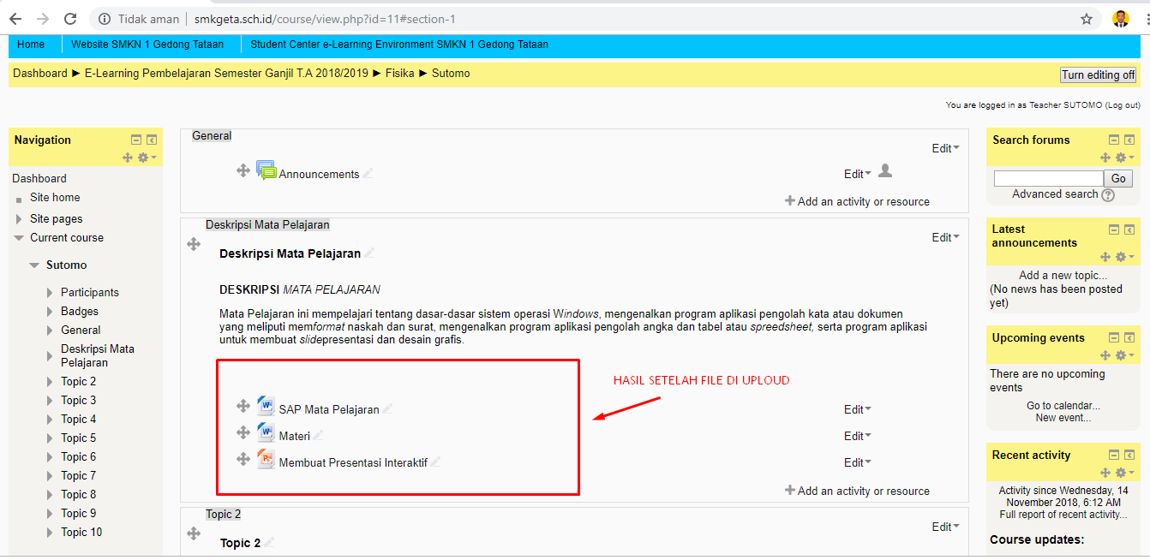
Hasil Uploud File

Slide 10
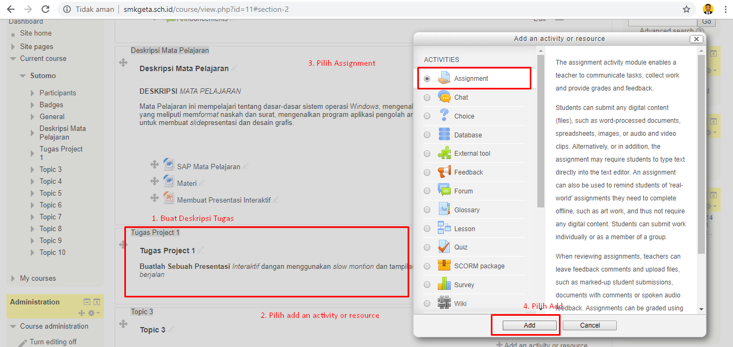
Pengisian deskripsi dan pemberian tugas

Slide 11
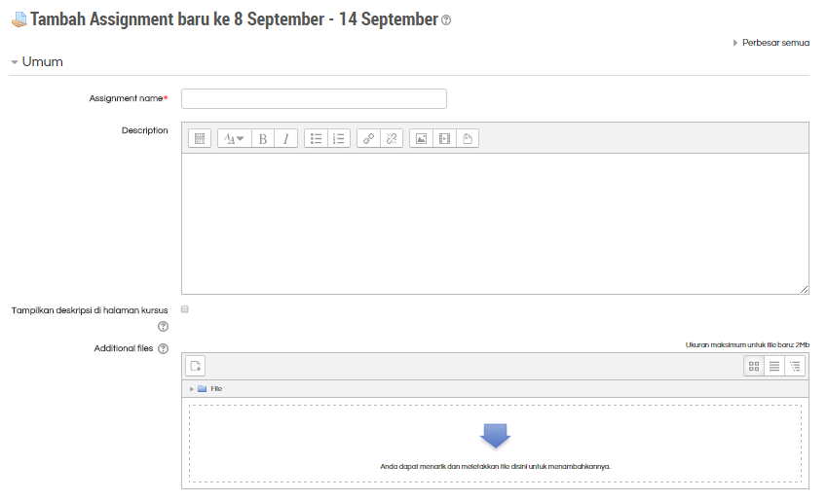
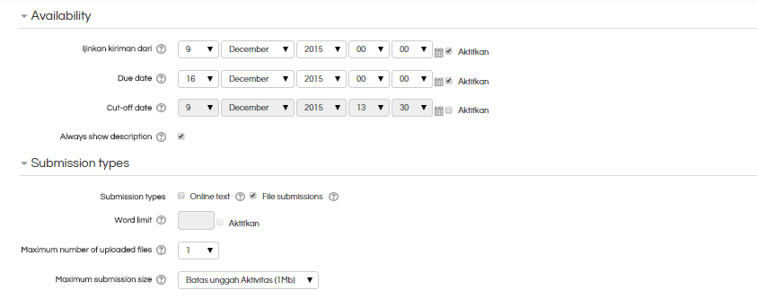
Learning Activity Assignment
Isikan nama tugas
Tambahkan deskripsi mengenai tugas yang diberikan
Set waktu memulai tugas dapat dikumpulkan.
Set waktu akhir tugas dikumpulkan.

Slide 12
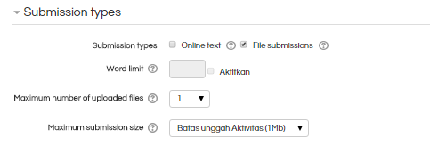
Learning Activity Assignment / Tugas
Type dari tugas:
Online text : siswa menjawab tugas di halaman elearning
File submissions :siswa unggah file tugas ke elearning
Membatasi Jumlah kata untuk tugas online text
Jumlah file yang dibolehkan diunggah untuk tugas File Submissions
Ukuran file yang dibolehkan diunggah untuk tugas File Submissions

Slide 13
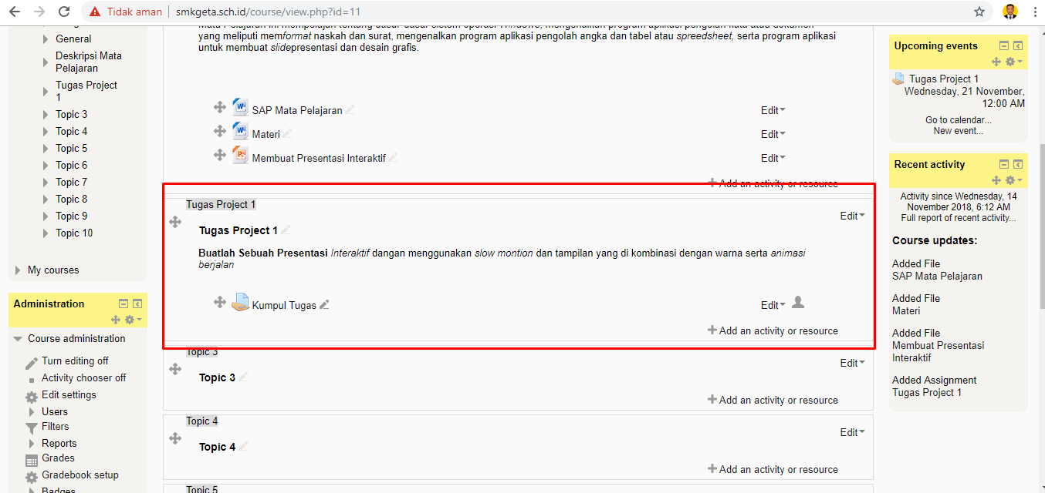
Hasil Pembuatan Tugas

Slide 14
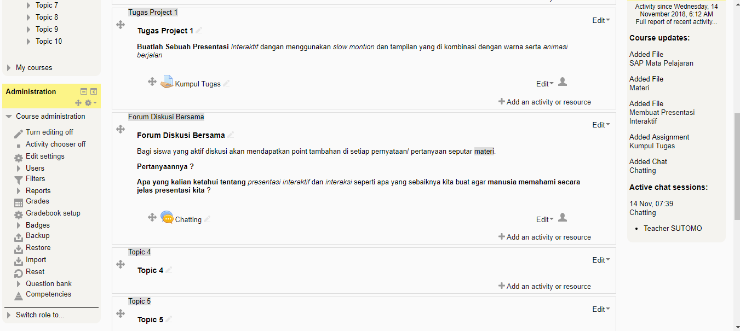
Penambahan Aktifitas Chatting

Slide 15
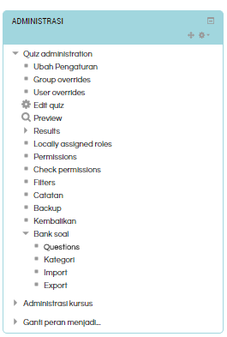
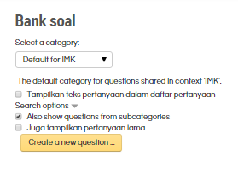

Learning Resources Bank Soal
Kita bisa membuat bank soal yang bisa digunakan untuk aktivitas Ujian atau ujian online
Bank soal akan memilih kegunaan soal,
Contohnya bila kita sudah membuat Ulangan Harian dan belum memiliki soal.
Maka pilihannya bisa diarahkan ke quis yang sudah dibuat

Slide 16
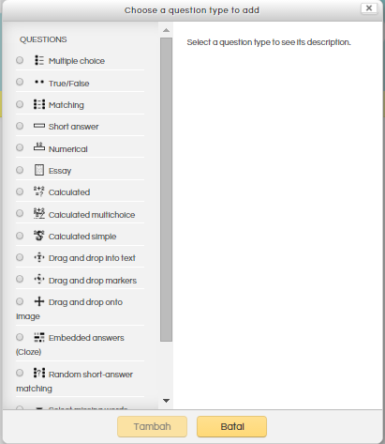
Learning Resources Bank Soal
Pilihan bentuk soal
Multiple choice
True /False
Menjodohkan
Essay
dll

Slide 17
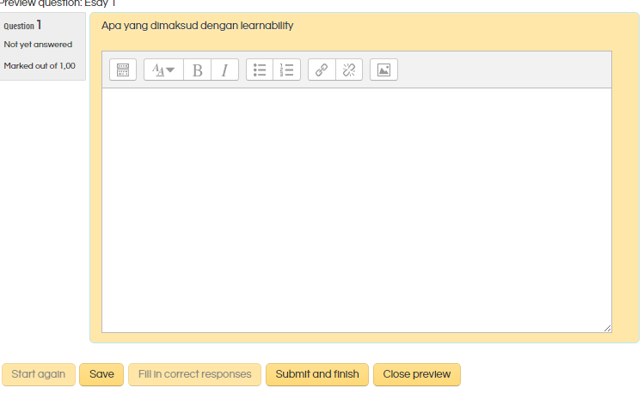
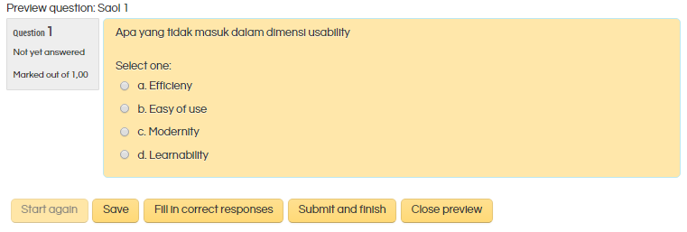
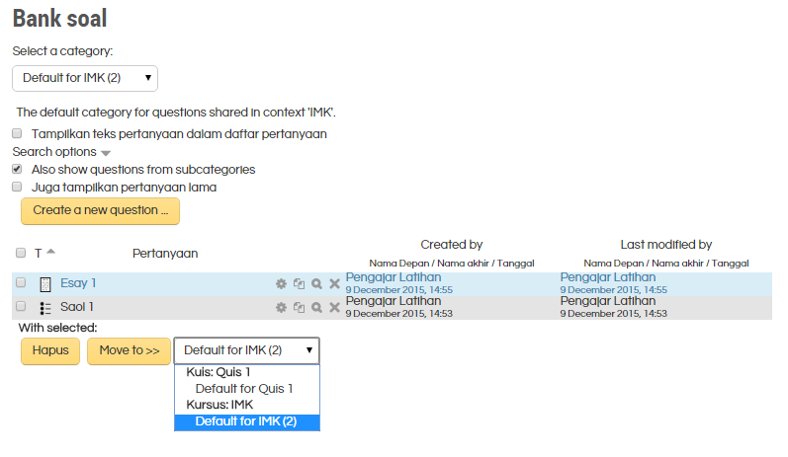
Learning Resources Bank Soal
Contoh Soal Essay
Contoh Soal Pilihan Ganda
Memasukan Bank Soal ke Quis yang telah ada
Pilih soal
- Pilih “ Move to” dan pilih Quis yang dimaksud

Slide 18
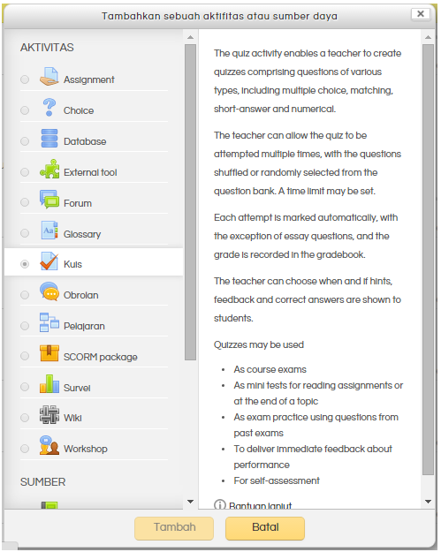

Learning Activity Quiz
Aktifitas lain dalam e-learning adalah Quis
Pilih
Pada Minggu / Waktu yang kita tentukan.

Slide 19
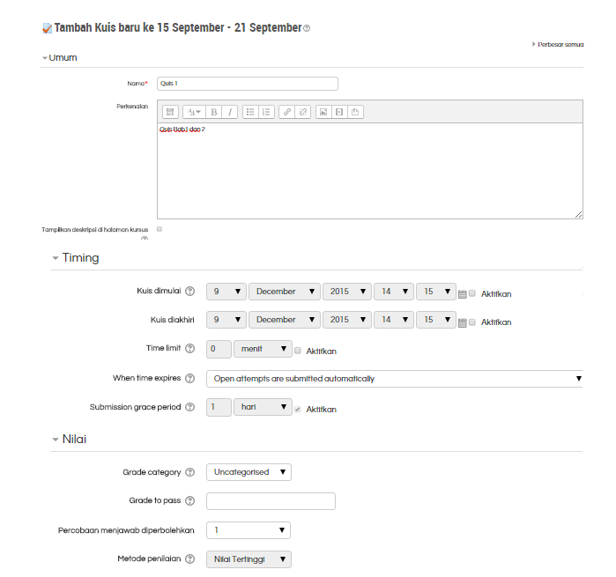
Learning Activity Quiz
Berikan Nama Quis
Isikan Deskripsi
Set Waktu Pelaksanaan Kuis
Durasi aktifitas
Set Berapa Kali Siswa Bisa Mencoba

Slide 20
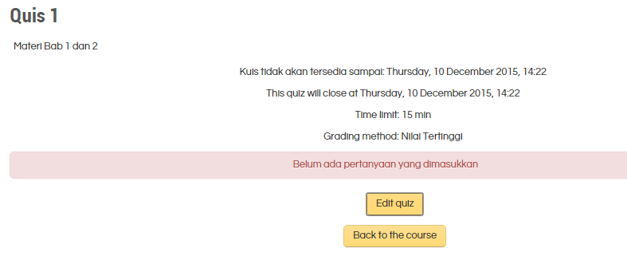
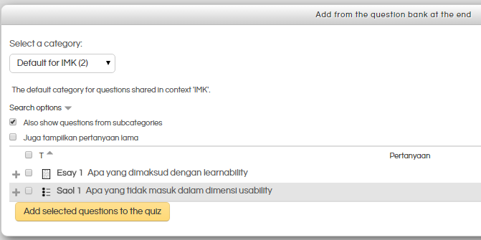
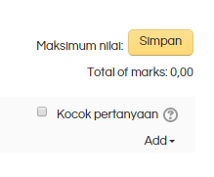
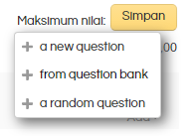
Learning Activity Menambahkan Soal Quiz
Pilih menu “Edit quiz” untuk menambahkan soal
Pilih Soal dari Bank Soal
Tambahkan soal dengan menekan tombol +
Pilih Add

Slide 21
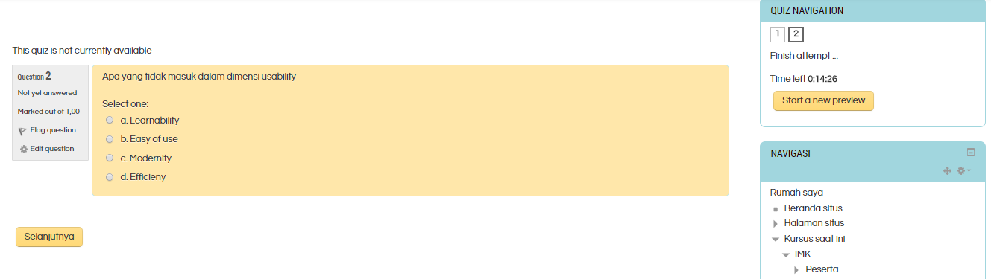
Learning Activity Quiz Preview

Slide 22
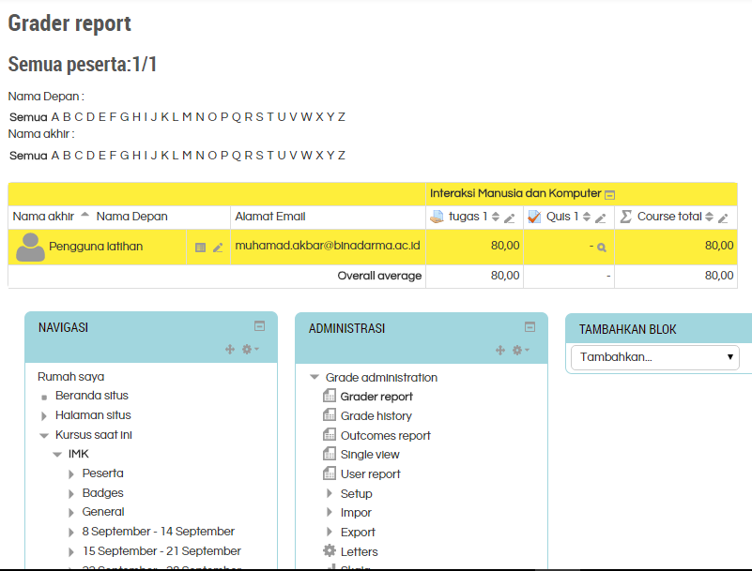
Download Hasil Ujian
Grade Report
Kita bisa melihat nilai dari siswa yang mengikuti aktifitas dalam elearning
Data bisa diexport ke file
Microsoft Excel

Slide 23
Terima Kasih Gedong Tataan, 14 November 2018

